Slide 1






Slide 2



Slide 3

¿Cómo decir te quiero
a través de la distancia?

Slide 4

¿Cómo hacerte saber que estoy pensando en ti y me haces mucha falta?

Slide 5


Slide 6
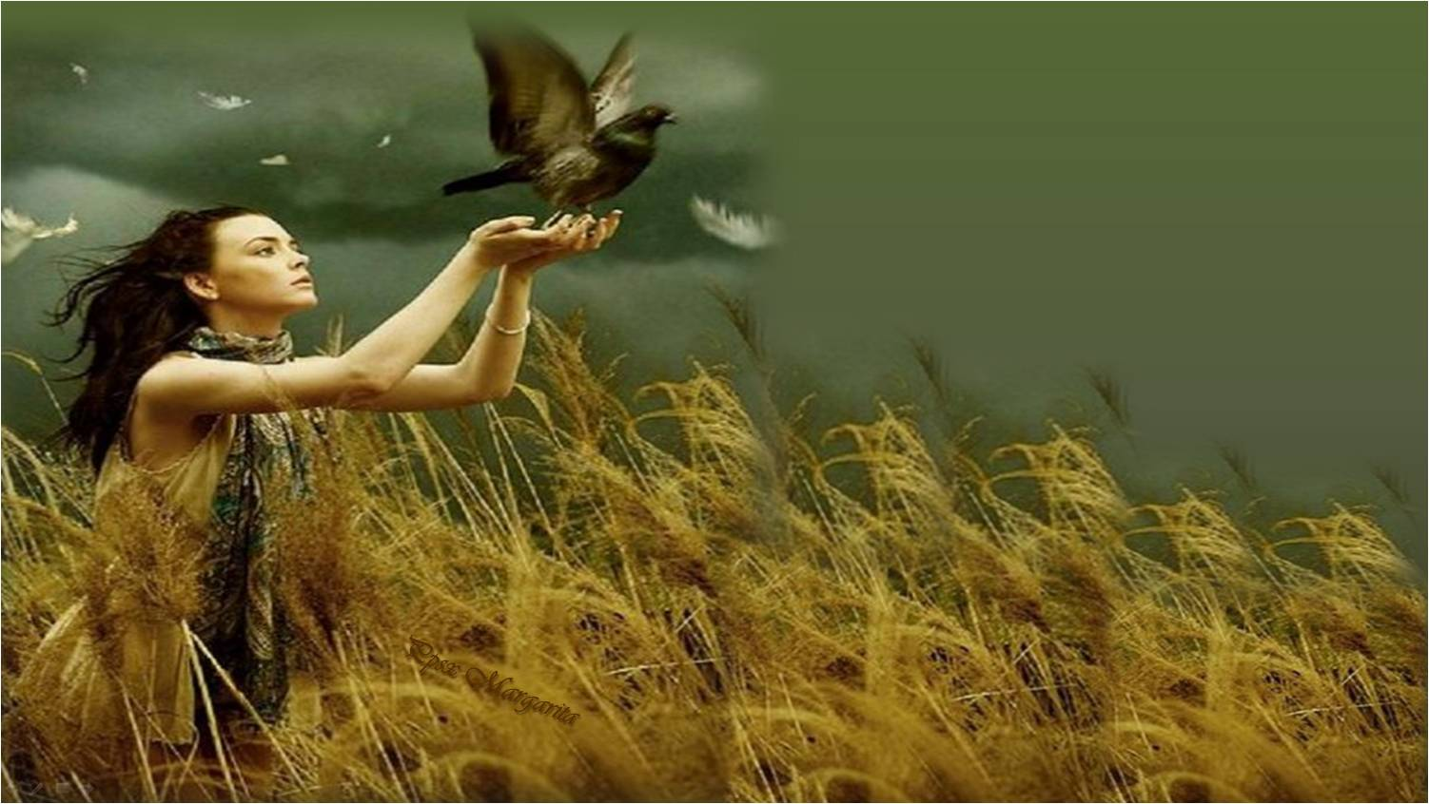
Quisiera encontrar un ángel
o quizás un ave encantada

Slide 7

Que cargue todos mis besos
y los esparza en tu almohada.

Slide 8


Slide 9

¿Como encargarle a la brisa,
que al pasear de madrugada

Slide 10
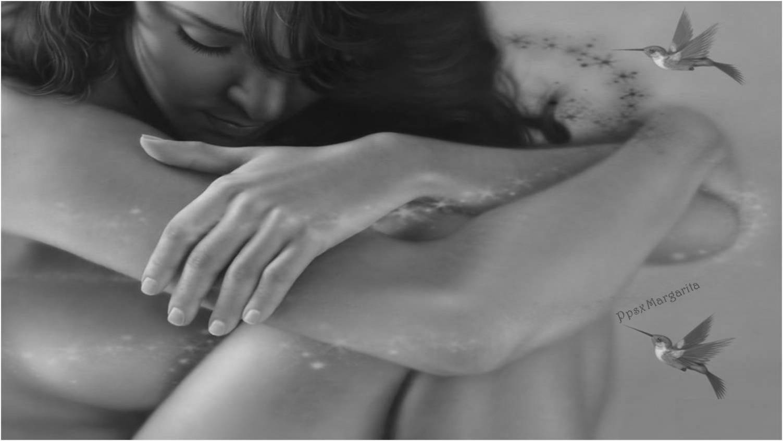
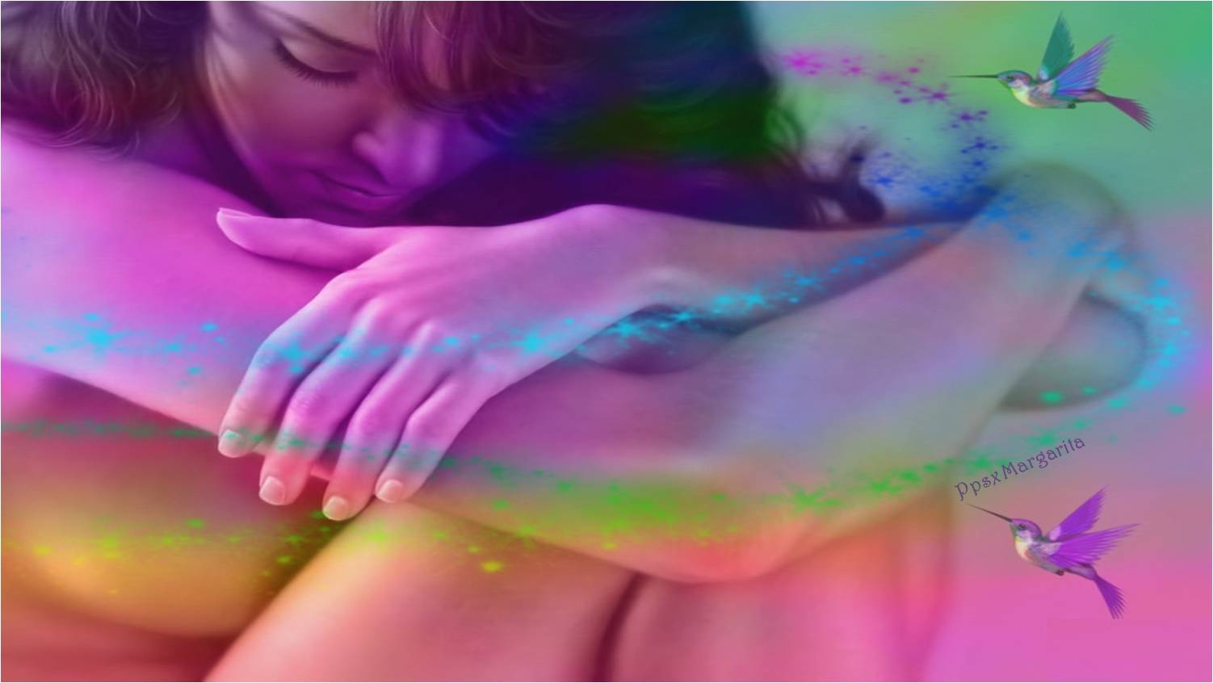
Lleve hasta ti mis caricias
y las abandone en tu espalda?.

Slide 11


Slide 12

¡Ay si pudiera con estrellas
escribir algo en el cielo!

Slide 13
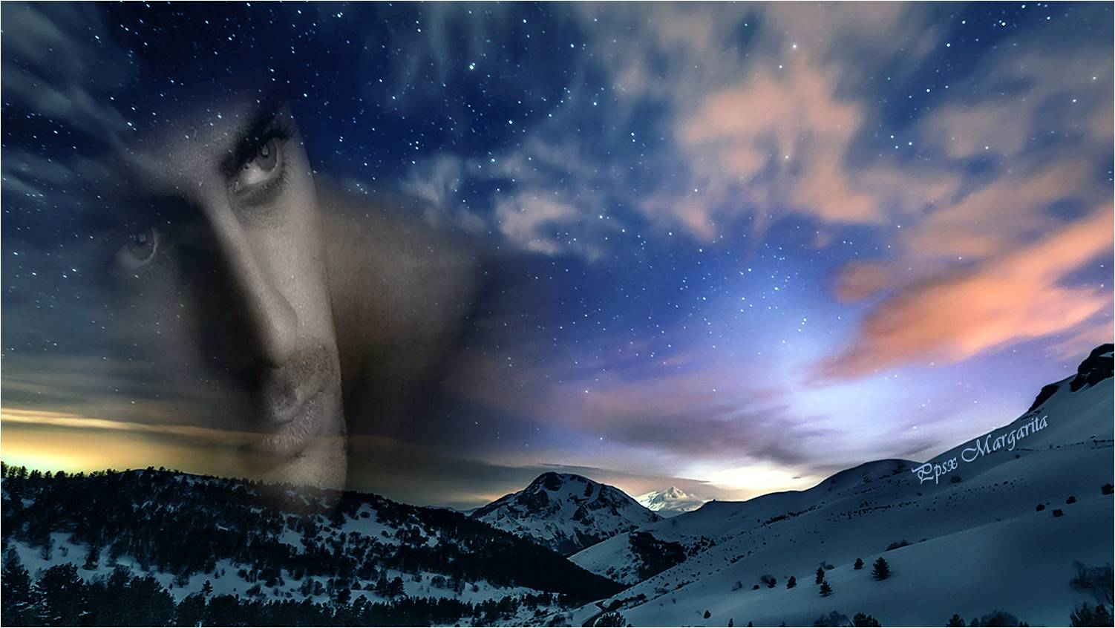
Y que tú al alzar la vista,
pudieras leer
¡¡TE QUIERO!!

Slide 14


Slide 15


Música: ¡Ay amor!
Nana Mouskouri
Enero 2020
Margarita

Slide 16









¿Te ha gustado?
Puedes ver más entrando
Aquí
Además puedes recibir powerpoints en tu correo electrónico suscribiéndote aquí:
Esta presentación powerpoint ha sido creada y compartida única y exclusivamente para mispps.com

